Slide 1
파워패브릭+PDP 고객사 수정사항
2022-03-24

Slide 2
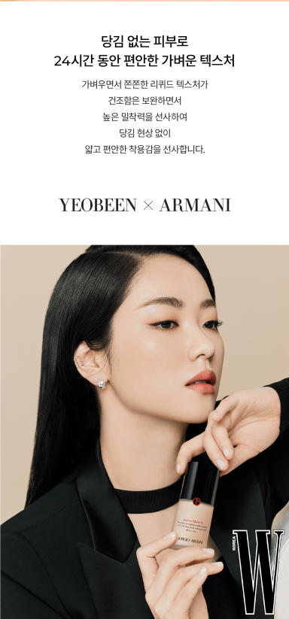
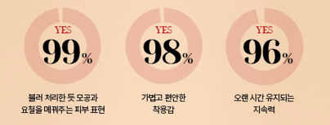
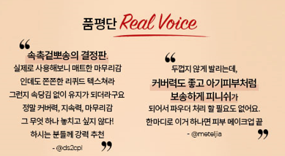
파일명: PF+_pdp_220315_3.jpg
르뷰 품평단 내용은 파일 참고(르뷰 품평단.jpg)
더블유 르뷰 품평단 내용 삽입 (고객사 요청 원본 반드시 참고해주세요.)
W 르뷰 품평단 100인의 설문 결과
(2022년 03월 설문 기준)
재구매 의사 YES 97%

Slide 3
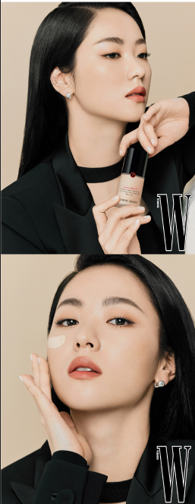
텍스트 삽입
“NEW 파워 패브릭+ 파운데이션은 오랜 시간이 지나도 건조함이 느껴지지 않을 만큼 피부를 잡아주는데요.
긴 화보 촬영이 끝날 때까지 수정 화장을 거의 하지 않아도 될만큼, 무너짐 없는 피부 표현을 유지하는 경험을 모두 해보셨으면 좋겠어요”
-배우 전여빈
요청사항: 따옴표 “” 부분은 정말 예쁘게 적당히 큼지막하게 넣어주세요.

Slide 4
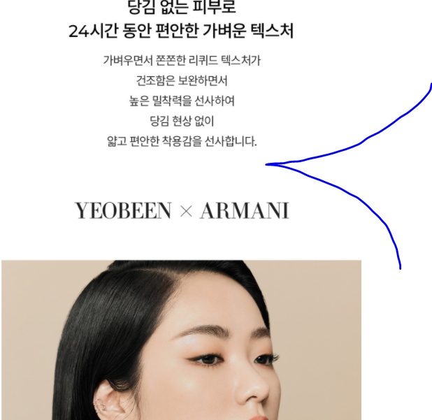
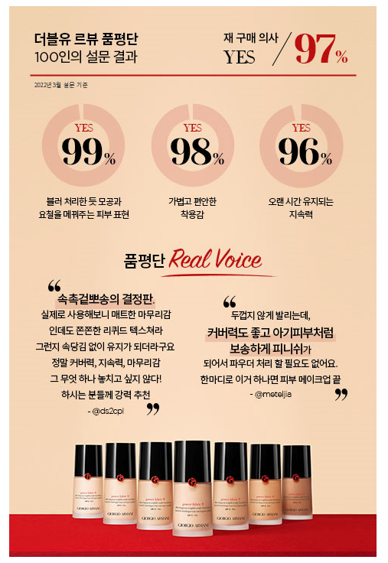
해당 구역에, 더블유 르뷰 품평단 내역 넣기 (ref)

Slide 5
해당 구역에, 더블유 르뷰 품평단 내역 넣기 (브리프)
1P에 있는 레퍼런스 참고하시어,
내용은 그대로 사용하시되 배경은 하얀색으로
디자인 부탁드립니다.
메인 제목은 아래와 같이 넣어주세요.
W 르뷰 품평단 100인의 설문 결과
(2022년 03월 설문 기준)
재 구매 의사 YES 97%을 가장 크게 넣어주시고,
나머지 3가지의 %들을 심플한 디자인으로 진행 부탁드립니다.
그 아래에는 품평단 Real Voice, 2개의 실제 품평단 quote을 나란히 넣어주시면 되고,
문구 중에 하이라이트 되어 있는 내역들은 하이라이트 디자인만 제가 하여 예쁘고, 간결하고, 심플하지만 고급스럽게 해주시면 감사드리겠습니다.

Slide 6
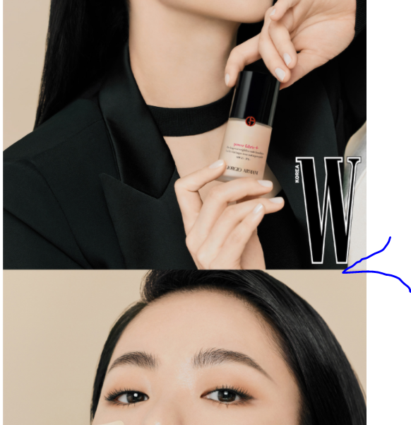
화보 사이에, Quotes 넣기
“NEW 파워 패브릭+ 파운데이션은 오랜 시간이 지나도 건조함이 느껴지지 않을 만큼 피부를 잡아주는데요.
긴 화보 촬영이 끝날 때까지 수정 화장을 거의 하지 않아도 될만큼, 무너짐 없는 피부 표현을 유지하는 경험을 모두 해보셨으면 좋겠어요”
배우 전여빈
따옴표 “” 부분은 정말 예쁘게 적당히 큼지막하게 넣어주세요.

